Slide 1
Measuring the Evolution of Open Source Software Systems with their
Communities
Yi Wang, Defeng Guo, Huihui Shi
Department of Computer Science and Engineering
Shanghai Jiao Tong University
{yi_wang, gudfeng, hhshi}@sjtu.edu.cn

Slide 2
Abstract
進化を定量的な指標で見ることが必用である
  OSSは利用者の要求を満たすため進化する
    従来の指標は適していない
OSSの評価のために進化の指標を作った
  指標モデルでOSSとOSCを計測できた
OSC，そのメンバーはOSS進化に重要な役割をもっていることがわかった
OSSの成長が早いのはコミュニティもまた成長しているからとわかった

Slide 3
Contents
Introduction
Differences between Open Source Evolution and Traditional Evolution
Metrics Model
Case Study
Related Works
Conclusion

Slide 4
Introduction
ソフトウェアシステム≒生態系[]
  Software evolution is change in the essential properties of a software product family over time
1970年代、ソフトウェアに”evolution”という単語が適用された
  ソフトウェアの進化を効率的に管理することが成功に直結
    進化を計測するメトリクス（指標）が作られた[]
現在も，従来の指標が使用されている

Slide 5
Objective
OSCから多くのソフトウェアが開発されている
  OSSDは従来開発と比べて開発，保守が柔軟
  OSSは規模が大きくても成長がはやいのではないかということが従来の指標を用いた測定によって示唆された[]
正確にOSSの進化を計測するために，OSS用の新しいメトリクスを作製する
従来の指標
・単一企業による開発，管理技術に基づいた指標
Notes:
進化するという観点でソフトウェアシステム≒生態系

Slide 6
Differences between Open Source Evolution and Traditional Evolution
OSCによる開発と企業による開発の違い
  Team and Staff
    企業では，固定されたチームである
    OSCでは，チームはあるが，多くのボランティア開発者が入ったり，出たりしている
  Management
    企業では，要求定義，バグレポート，ドキュメントなどが形式ばっている
    OSCでは，企業に比べて形式ばってはいない
  Global Factors
    企業（大企業以外）では，一つの部署内で開発される
    OSCでは，さまざまな国の人たちが協調することによって開発される
OSCによる開発と企業による開発では，ソフトウェアの進化のプロセスは全く異なる

Slide 7
Metrics Model
OSSの進化の特徴を考慮して以下の変数に着目したメトリクス
  モジュール
    OSSでは他のプロジェクトのソースを拝借したり，ソースの統一性がないため
  バグ，修正されたバグ
    現存するOSSのシステムを進化させるためのメインのタスクは，バグを修正すること
  望まれる機能が実装されたか
    要求仕様書などが無い．インターネット上に記述された機能の詳細だけである．実装されるかは決まっていないため

Slide 8
モジュールに関連したメトリクス
M1 | ソフトウェア中のモジュールの数
CD | コードを貢献する開発者の数
MC | M1とCDの相関
バグに関連したメトリクス
B1 | ソフトウェア中に存在しているバグの数
BF | ソフトウェア中のバグが修正された数
FBR | 修正されたバグ数/存在しているバグ数
AU | アクティブユーザの数
BC | B1とCDの相関
BA | B1とAUの相関
FC | BFとCDの相関
FA | BFとAUの相関
提案機能が実装されたかのメトリクス
FIR | 実装した機能数/提案された機能数
Notes:
相関を図るにはSPSS

Slide 9
Case Study
対象：Ubuntu
  フリーのLinuxディストリビューションである
    Linuxディストリビューションとは、GNU/Linuxシステムを、一般利用者が導入（インストール）したり、利用できる形にまとめ上げたもの（頒布形態）
  Canonical Ltd.から支援を受けている
分析期間
  半年ごとの定期的なリリース時を分析
    2004年10月のVer4.10～2006年10月のVer6.10
    計5回の定期的なリリース
分析ソース
  Launchepad:プロジェクトホストティングサービス

Slide 10
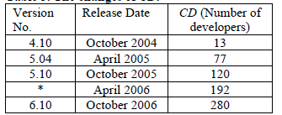
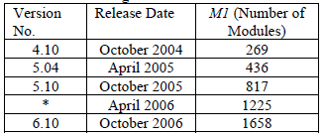
Analysis
Metrics Related to Modules
CDの推移
M1の推移
M1 | ソフトウェア中のモジュールの数
CD | コードを貢献する開発者の数
まとめ
モジュールの増加と開発者の増加には相関がある
開発者の増加の成長はソフトウェアの成長と比べて遅くはない

Slide 11
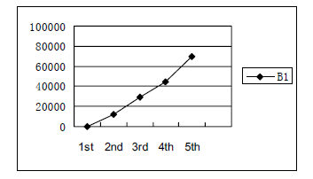
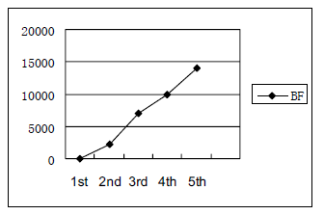
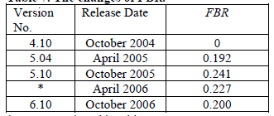
Metrics Related to Bugs Fixing
B1の推移
BFの推移
B1 | ソフトウェア中に存在しているバグの数
BF | ソフトウェア中のバグが修正された数
FBR | 修正されたバグ数/存在しているバグ数
まとめ
FBRの変化がすくない
バグ修正には専門的な知識とスキルがいる

Slide 12
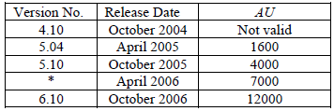
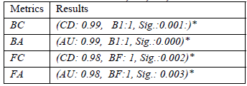
AUのまとめ
AUの増加がはやい
Ubuntuの知名度が増している
AU | アクティブユーザの数
BC | B1（ソフトウェア中に存在しているバグの数）とCD（コードを貢献する開発者の数）の相関
BA | B1とAUの相関
FC | BF（ソフトウェア中のバグが修正された数）とCDの相関
FA | BFとAUの相関
相関のまとめ
B1とCDに相関がある
Ubuntuは若いプロジェクトだからかも

Slide 13
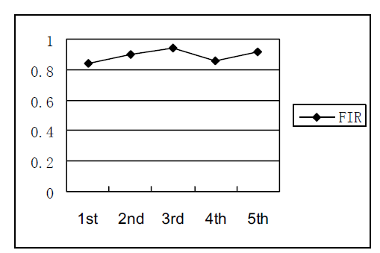
FIR | 実装した機能数/提案された機能数
FIRのまとめ
提案された機能が実装される割合が90％を超えている

Slide 14
Discussion
パッケージの増加は，人数の増加と深く密着している
バグレポートの増加はアクティブユーザと深く密着している
  アクティブユーザはOSSの品質と深く結び付いている
バグの修正に関しては積極的ではない
  10000バグがAssignされてない
提案された機能が実装される比率は，従来の開発より高い
  企業70% 今回90%
  Distributed intelligenceのpowerである

Slide 15
Conclude
従来のメトリクスではOSSに対応していなかったが，今回のメトリクスでOSSの進化を測れるようになった
  新しいメトリクスは，モジュール，バグ，バグ修正などに関連している
ケーススタディの結果，コミュニティ，そしてコミュニティのメンバーはOSSの進化に関して重要な役割をもっている
OSSの成長が早いのは，コミュニティが成長し成熟しているためである

Slide 16
感想
関連研究で，規模の小さいOSSは，規模の大きいOSSと進化の様式が異なるといっている論文を紹介していた
  どのように違うのかを知るために読んでみたい
この実験のケーススタディではアサインされていないバグが多い＝放置されているバグが多い．これは無視されているってこと？なんかつかえそうな

